Slide 1
팀명 없음
(팀장)강대욱 : 일정관리, 코드병합, 발표
강이삭 : 크롤링, UI제작
김경민 : 크롤링, PPT제작
이찬솔 : 전처리 및 코드 총괄

Slide 2
팀명 없음
(팀장)강대욱 : 일정관리, 코드병합, 발표
강이삭 : 크롤링, UI제작
김경민 : 크롤링, PPT제작
이찬솔 : 전처리 및 코드 총괄

Slide 3
목차
01
02
03
04
05
목적 및 배경
수행 과정
코드
실행 결과
문제 및 해결방안

Slide 4
01
목적 및 배경

Slide 5
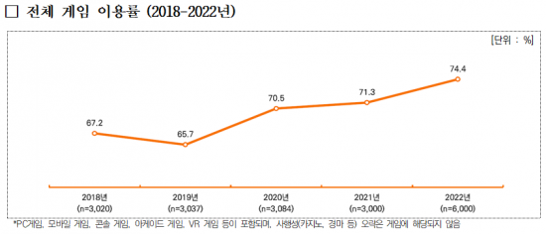
1-1

Slide 6
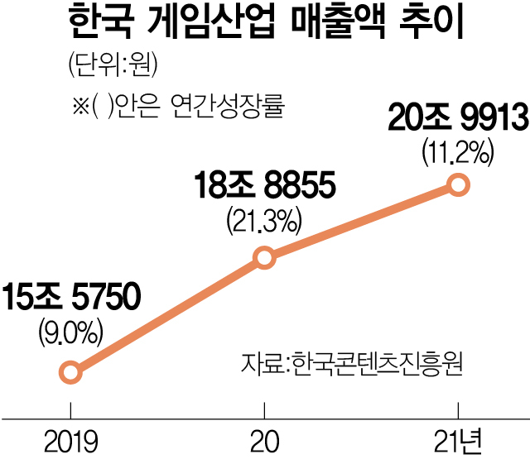
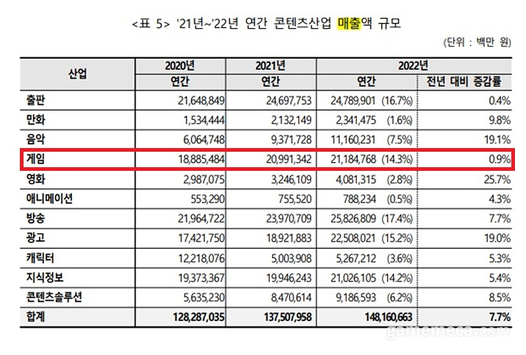
1-2

Slide 7
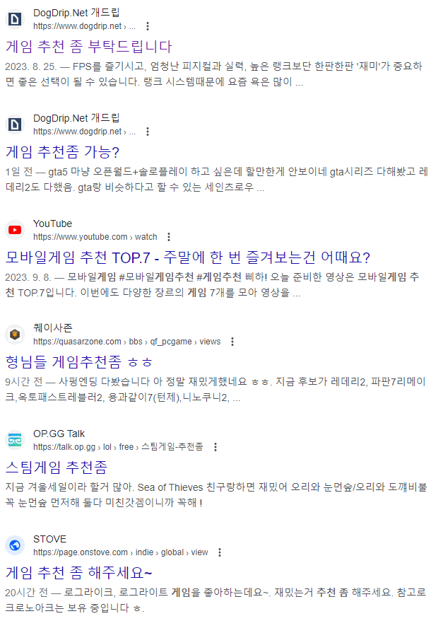
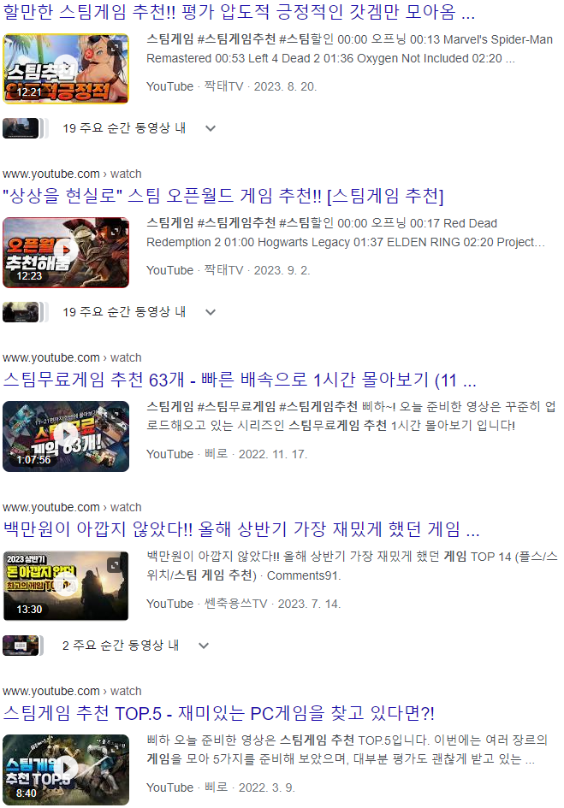
1-3

Slide 8
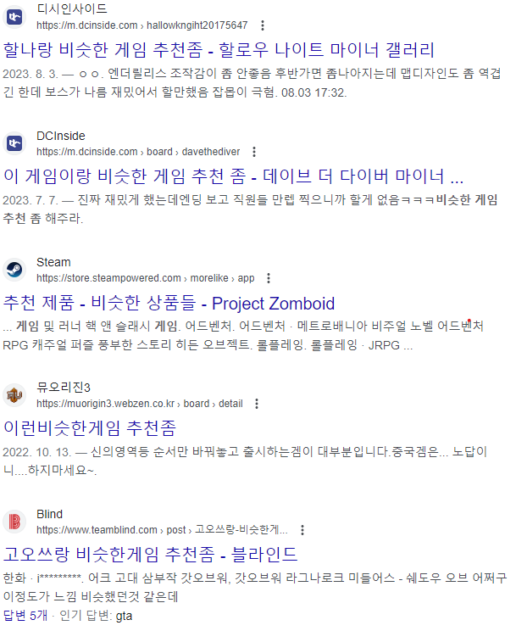
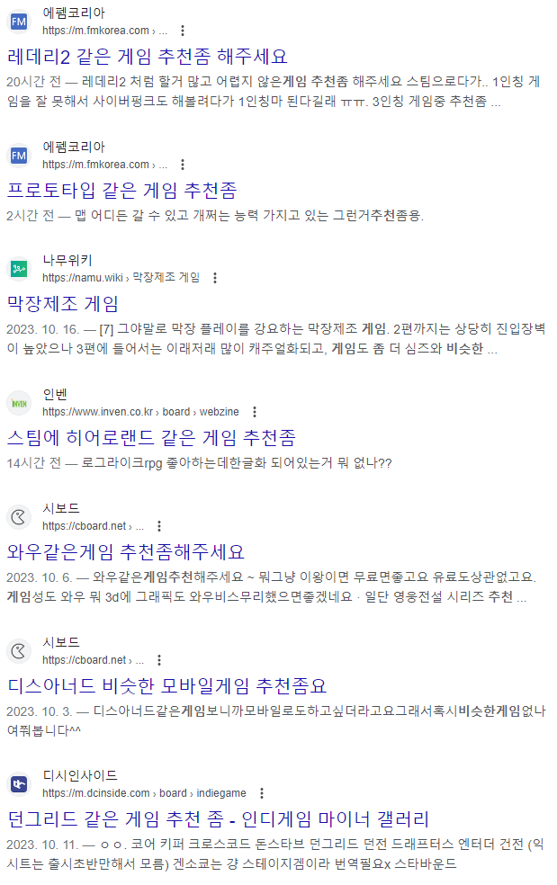
1-4

Slide 9
게임 이용자 증가
게임을 추천해주는 응용 프로그램 제작
게임 산업 증가
게임 추천을 원하는 사용자 증가

Slide 10
02
수행 과정

Slide 11
수행 과정
게임 사이트 분석
게임 리뷰 Crawling
csv 파일 합치기
불용어 제거, 형태소 분리
01
02
03
04
08
07
06
05
결과
Word2Vec모델 학습
TFIDF 텍스트 분석
카테고리 별 리뷰 결합

Slide 12
03
코드

Slide 13
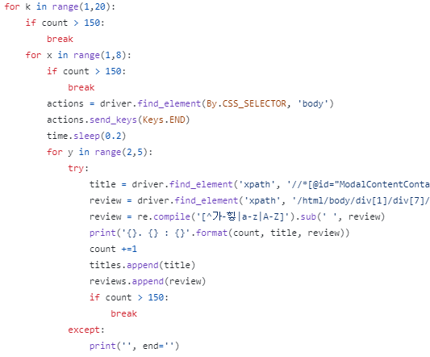
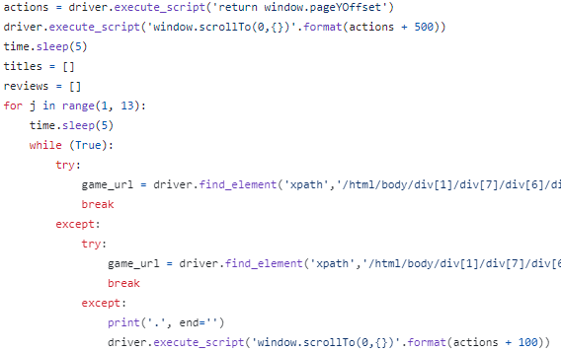
크롤링 코드

Slide 14
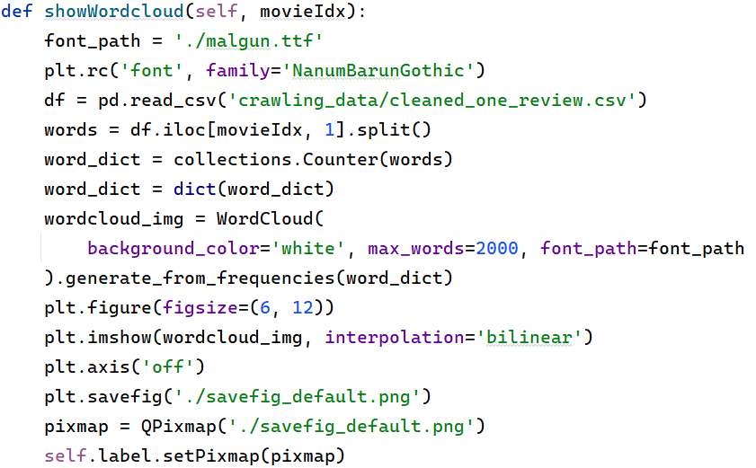
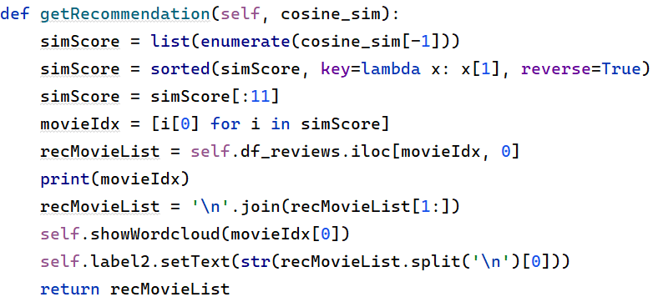
UI 코드

Slide 15
04
실행 결과

Slide 16
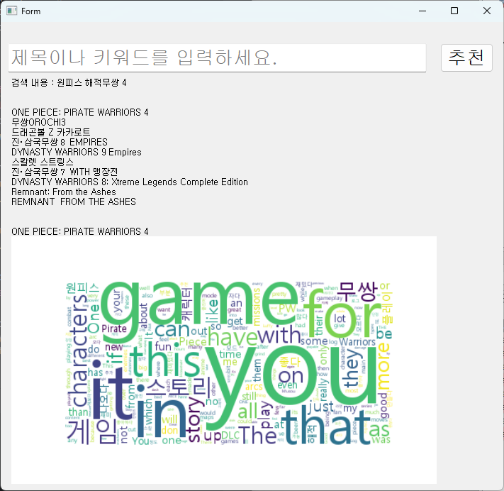
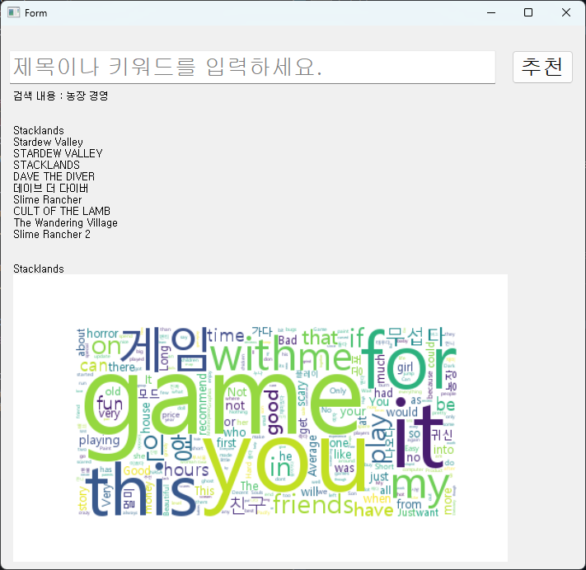
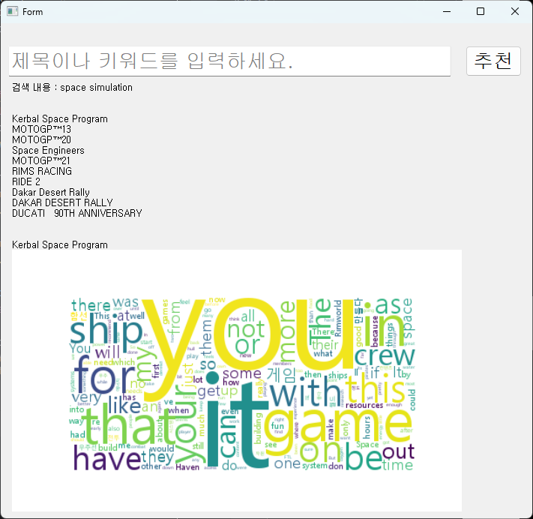
실행 결과

Slide 17
05
문제 및 해결방안

Slide 18
5-1 문제 및 해결방안
문제점 1
해결 1
리뷰 크롤링 할 때 xpath가 일정하지 않음
삼중 for문을 통해 패턴을 강제적으로 찾음
문제점 2
해결 2
리뷰 크롤링 과정에서 스팀 게임 플랫폼의 화면을 가운데로 잡아주지 않으면 xpath인식 오류 발생
actions = driver.execute_script('return window.pageYOffset') driver.execute_script('window.scrollTo(0,{})'.format(actions + 500))
해당 코드를 사용하여 화면을 가운데로 변경
문제점 3
해결 3
게임 제목에 ‘/’, ‘*’, ‘\’ 등 특수문자가 포함되어 있어서 csv파일로 저장할 때 경로 오류
특수문자들을 집합한 리스트를 만들어 게임 타이틀에 해당 특수문자가 포함되어 있다면 공백으로 변경

Slide 19
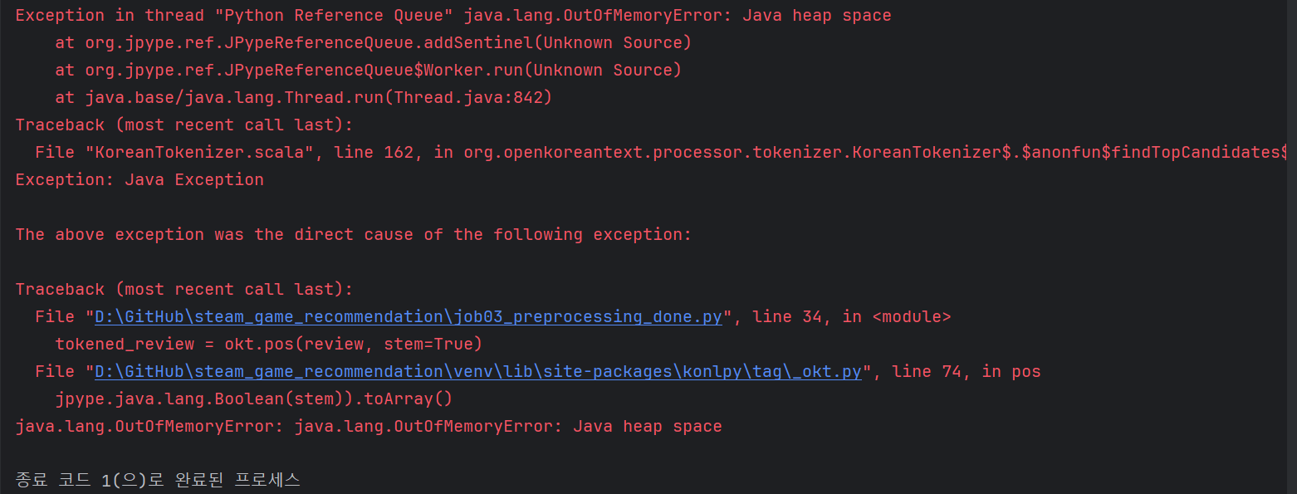
5-1 문제 및 해결방안
문제점 4
해결 4
ui를 이용해 app을 만들 때 word Cloud를 이미지 출력하려 할 때 오류가 남
word Cloud 코드를 수정하여 제대로 출력하도록 변경
문제점 5
해결 5
Try – except문을 사용하여 해당 오류가 나면 continue하여 다음 리뷰 형태소 분석

Slide 20
THANKS!
https://github.com/Terive0302/steam_game_recommendation.git

